Slide 1
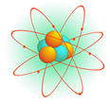
Презентацию подготовила:
Заведующая библиотекой-медиатекой МОУ «СОШ №1»
Фадеева Елена Сергеевна
2010год

Slide 2

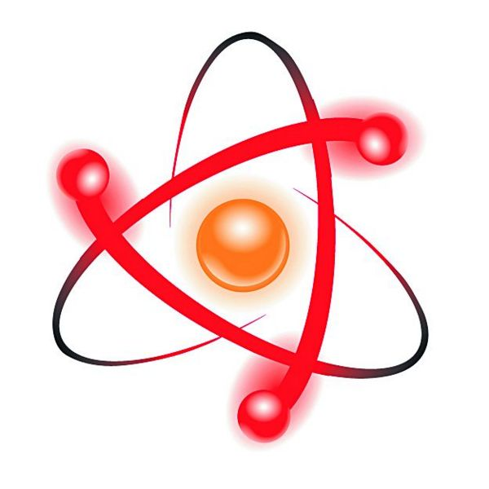
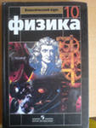
Физика вокруг нас…

Slide 3

Ампер (1775-1836гг.):
Французский физик и математик, один из основоположников новой области физики- электродинамики- Андре Мари Ампер родился в городе Лионе. Он получил разностороннее образование: изучал иностранные языки, математику, естественные науки. Ампер прочел все 20 томов знаменитой «Энциклопедии» Д. Дидро и Ж.Л.Д'Аламбера.
В 1801г. Ампер возглавил кафедру физики в Центральной школе в г. Бурк-ан-Брес, а в 1805г. Получил место репетитора в Политехнической школе в Париже. В этот период вышли в свет его работы по теории вероятностей, приложению вариационного исчисления к задачам механики и математическому анализу. В 1814г. Его избирают членом Парижской Академии наук, с 1824г. он профессор Нормальной школы в Париже.
Работы Ампера в области физики сразу привлекли к себе внимание. После открытия в 1820г. Датским ученым Х. К. Эрстедом действия электрического тока на магнитную стрелку Ампер предложил «правило ловца» для определения направления отклонения магнитной стрелки тока. Продолжая эти исследования, он открыл механическое взаимодействие электрических токов и установил количественные соотношения для определения силы этого взаимодействия.

Slide 4
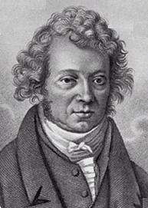
Ампер (1775-1836гг.):
Ампер различает два понятия- ток и напряжение, устанавливает направление тока в замкнутой цепи. Он установил, что параллельные проводники с токами, текущими в одном направлении, притягиваются, а в противоположном- отталкиваются.
Ампер разработал теорию магнетизма, представление о магнетизме как о совокупности круговых электрических токов, расположенных в плоскостях, перпендикулярных к линии, соединяющей полюса магнита.
В 1826г. вышел в свет его основной труд по электродинамике- «Теория электродинамических явлений, выведенная исключительно из опыта»

Slide 5
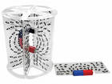
Фарадей (1791-1867гг.):
Гениальный самоучка- так можно назвать человека, ставшего основоположником учения об электрических и магнитных полях. Майклу Фарадею не пришлось учиться сколько-нибудь систематически. Сын лондонского кузнеца, ученик переплетчика, он закончил лишь начальную школу и далее всю жизнь занимался самообразованием. Посещая в Королевском институте публичные лекции выдающегося английского химика Г. Дэви, Фарадей принял решение посвятить себя науке.
В 1813г. Г. Дэви взял Фарадея по его просьбе на работу в Королевский институт, а в1827г. он уже стал профессором этого института.
В 1824г. был избран членом Лондонского королевского общества.
Уже первые его работы по химии привлекли внимание европейских ученых.
Однако всемирную славу Фарадею принесли исследования в области физики, а точнее- электричества и магнетизма. В 1821г. он построил первый в мире электродвигатель

Slide 6
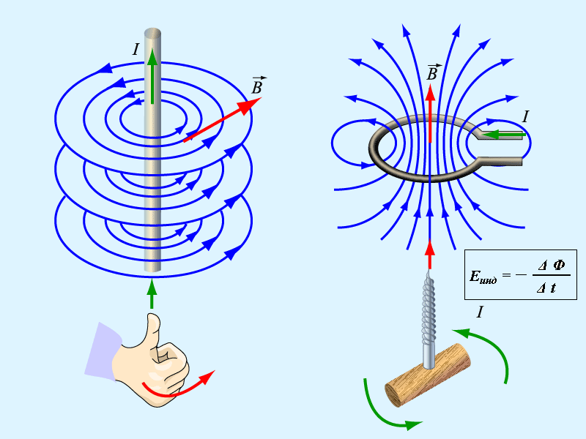
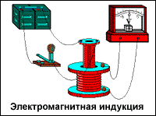
Фарадей (1791-1867гг.):
В трех томах своего главного труда «Экспериментальные исследования по электричеству» ученый рассказал на основании проведенных им опытов об открытии явления электромагнитной индукции, описал конструкцию униполярной динамомашины- первого генератора электрического тока. Затем Фарадей установил основные законы электролиза, которые стали фундаментом новой научной отрасли- электрохимии. Он пришел к открытию новой в науке идеи силовых линий, а затем и электромагнитных полей.
Впоследствии идея существования электромагнитных полей была доказана математически Дж.К. Максвеллом.
В 1845г., исследуя магнитные свойства различных материалов, Фарадей открыл явления парамагнетизма и диамагнетизма.

Slide 7
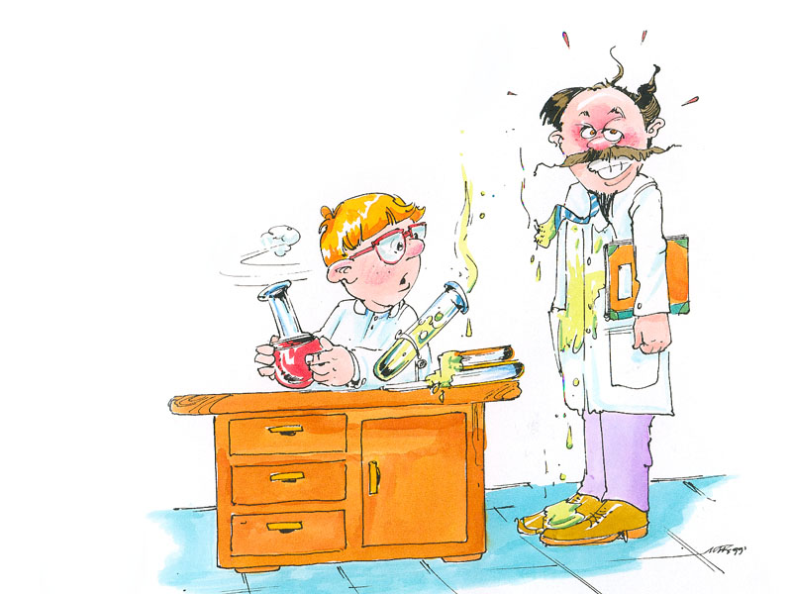

Алессандро Вольта (1745-1827г.)
26 сентября 1786г. Итальянский врач и ученый Луиджи Гальвани сделал важное открытие о существовании «животного электричества». Гальвани наблюдал сокращение мышц препарированной лапки лягушки, подвешенной на медном крючке, при касании металла.
Профессор физики из города Павии (Северная Италия) сделал вывод, что контакт двух разных металлов, соприкасающихся с электролитом (жидкостью в лапке), является источником электричества. На него и реагирует лапка лягушки- «живой» электроскоп.
Как звали ученого сделавшего вывод?

Slide 8

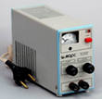

Комментарий:
Вольта Алессандро- итальянский физик и физиолог.
Учился в школе ордена иезуитов, профессор университета в Павии. С 1815г. Директор философского факультета в Падуе. Работы Вольта посвящены электричеству, химии и физиологии. Изобрел ряд электрических приборов (электрофор, электрометр, конденсатор, электроскоп и др.)
В 1776г.обнаружил и исследовал горючий газ (метан)
В 1792-1794гг., заинтересовавшись «животным электричеством», открытым Л. Гальвани, Вольта провел ряд опытов и показал, что наблюдаемые явления связаны с наличием замкнутой цепи, состоящей из двух разнородных металлов и жидкости. Обнаружил электрическую раздражимость органов зрения и вкуса у человека.
В 1800г. изобрел так называемый Вольтов столб- первый источник постоянного тока.
Именем Вольта названа единица электрического напряжения вольт.

Slide 9
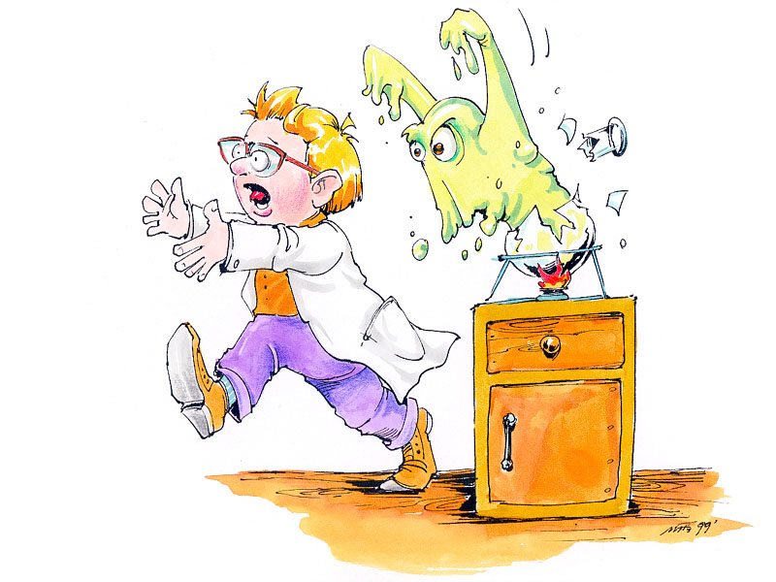

Скаты, угорь:
Первыми сведениями электрических явлений в живой природе были сведения об электрических рыбах. Еще древние римляне знали, как электрические рыбы добывали себе пищу. Они не гоняются за добычей. Но если вблизи оказываются крабы или осьминоги, то у них начинаются конвульсии и они гибнут от электрического разряда.
Перечислите известных вам рыб, которые обладают электричеством?

Slide 10

Комментарий:
Скаты являются живым электростанциями, вырабатывающими напряжение 50-60 вольт и дающими ток более 10 ампер. Самые сильные разряды производит южноамериканский электрический угорь. Они достигают 500-600 вольт. Все рыбы, дающие электрические разряды, используют для этого специальные электрические органы. Однако среди электрических рыб есть и такие, которые используют электрический орган не для нападения и защиты, а для поиска жертвы. Это акулы, миноги, некоторые сомообразные, обладающие высокой чувствительностью к биоэлектрическим потенциалам жертвы.

Slide 11
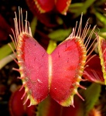
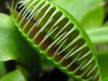
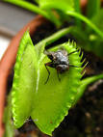
Венерина мухоловка:
Растения прочно закреплены в земле своими корнями, и поэтому часто служат образцом неподвижности. Это представление не совсем верно, так как все растения способны к медленным «ростовым изгибам», необходимым для того, чтобы адаптироваться к освещению и направлению силы тяжести. Кроме того, некоторые растения совершают суточные периодические движения- складывают и раскладывают свои листья и лепестки цветков. Другие растения реагируют быстрыми движениями на разнообразные внешние факторы- свет, химические вещества, прикосновения, вибрацию. К быстрым реакциям способны различные насекомоядные растения и усики лиан.
Что заставляет венерину мухоловку захлопнуть ловушку?
Мощный электрический импульс

Slide 12
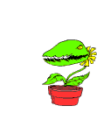


Комментарий:
Ловушка захлопывается очень быстро- в пределах одной пятой доли секунды

Slide 13
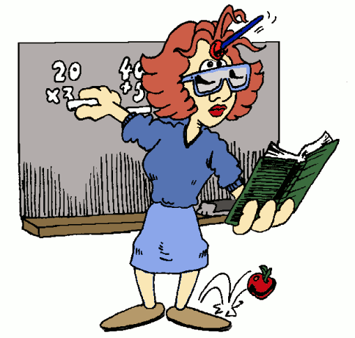
Акулья ремора:
Рыба-прилипала, или ремора, обладает присоской, которая занимает почти всю длину головы. Эта рыьа присасывается к другим рыбам, камням, а также к лодкам и кораблям. Она присасывается так прочно, что её легче разорвать, чем отцепить. Присоски есть и лягушек. Присоски либо имеют форму полушарообразной чаши с липкими краями и сильной мускулатурой, либо состоят из ряда складок кожи в виде узких карманов. Края прикладываются к поверхности, на которой надо держаться, при попытке оттянуть присоску глубина кармана увеличивается.
Какое физическое явление наблюдается в присосках?

Slide 14

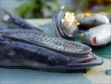
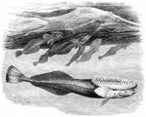
Комментарий:
Атмосферное давление- гидростатическое давление атмосферы на все находящиеся в ней предметы и земную поверхность. Атмосферное давление создается гравитационным притяжением воздуха к Земле.

Slide 15

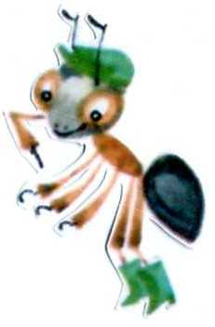
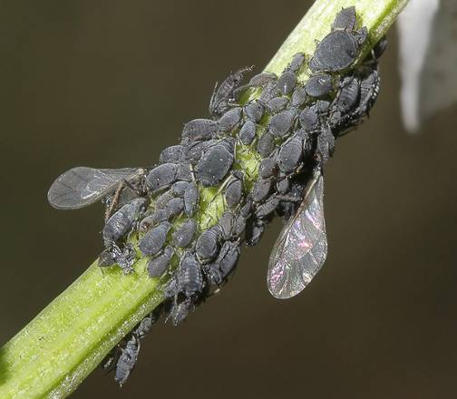
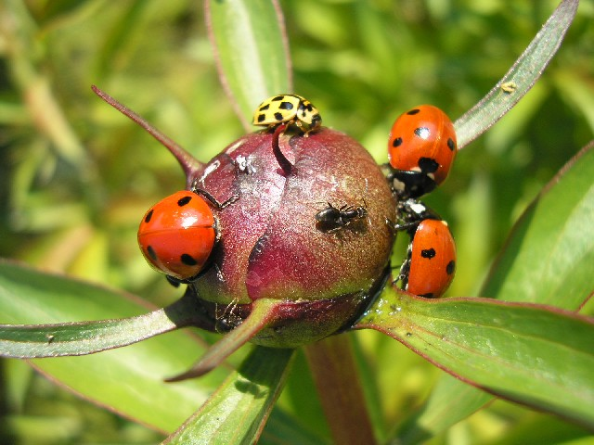

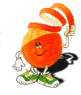
Диффузия:
Большинство клопов, божьи коровки, некоторые листоеды вооружились для своей защиты: запах клопов отвратителен, а божьи коровки выделяют желтую ядовитую жидкость.
Какое явление отвечает за передачу запахов?

Slide 16
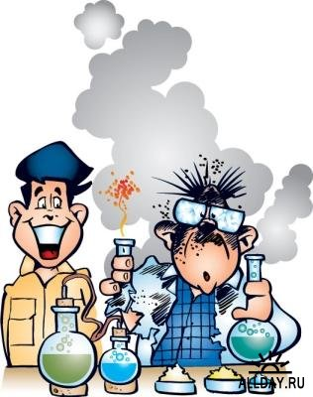
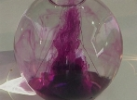
Комментарий:
Диффузия- явление самопроизвольного проникновения одного вещества в другое вещество, обусловленное тепловым движением атомов, молекул, ионов и других частиц.

Slide 17
Фагак:
У костных рыб есть орган, называемый плавательным пузырем и являющийся своеобразным гидростатическим устройством. При увеличении объема пузыря рыба поднимается, при уменьшении объема пузыря рыба опускается.
В Средиземном море, у берегов Египта, водится удивительная рыба фагак. Приближение опасности заставляет фагака быстро заглатывать воду. При этом в пищеводе рыбы происходит бурное разложение продуктов питания с выделением значительного количества газов. Газы заполняют не только действующую полость пищевода, но и имеющийся при ней слепой вырост. В результате тело фагака сильно раздувается, и он быстро всплывает на поверхность водоема. Здесь он плавает, повиснув вверх брюхом. Пока выделившиеся в его организме газы не улетучатся. После этого он снова опускается на дно.
Какая сила действует на рыб при всплытии на поверхность воды?

Slide 18
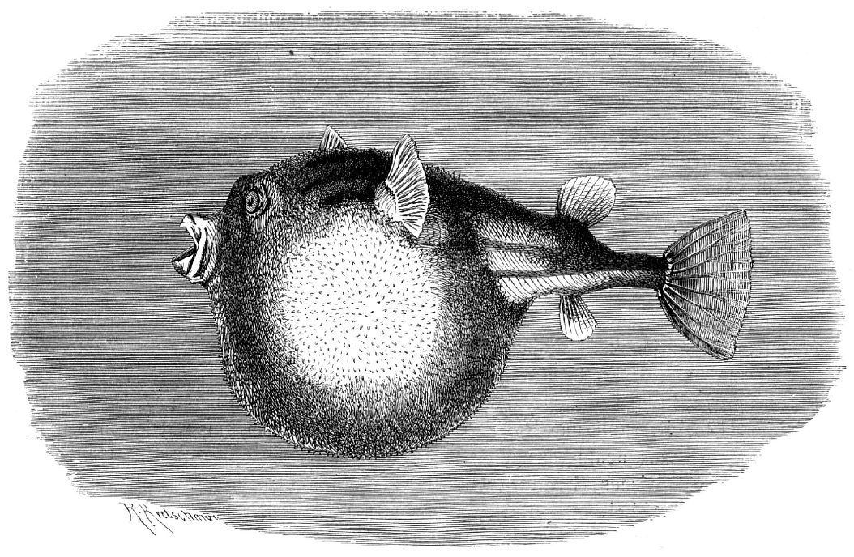
Комментарий:
Архимеда закон, закон статики жидкостей и газов, согласно которому на всякое тело, погруженное в жидкость (или газ), действует со стороны этой жидкости (или газа), поддерживающая сила равная весу вытесненной телом жидкости (газа), направленная вверх и приложенная к центру тяжести вытесненного объема.
Поддерживающую силу называют также архимедовой, или гидростатической подъемной силой. Если тело плотно лежит на дне, то давление жидкости только сильнее прижимает его ко дну.
Если вес тела меньше поддерживающей силы, тело всплывает на поверхность жидкости до тех пор, пока вес вытесненной погруженной частью тела жидкости не станет равным поддерживающей силе. Если вес тела больше поддерживающей силы, тело тонет; если же вес тела равен поддерживающей силе, тело плавает внутри жидкости.

Slide 19
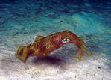
Кальмары:
Принципиально новый метод проектирования подводных кораблей могут подсказать инженерам, например, кальмары, представители морских головоногих, имеющих в зоологической литературе название цефалоподы.
Иногда кальмар «выстреливает» так высоко, что попадает на палубу проходящего судна.
Эти кальмары известны у моряков под названием?
Летающие кальмары, живые ракеты, живые стрелы

Slide 20
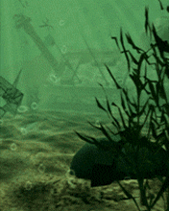
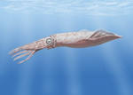
Комментарий:
Кальмары принадлежат к числу самых быстрых пловцов, уступая в скорости только таким спринтерам моря, как меч- рыба, тунцы и дельфины. Диапазон скорости плавания от 35км/ч до 70км/ч. Спасаясь от погони, некоторые кальмары могут даже вылетать из воды и, подобно летучим рыбам, проноситься над волнами 50м. Высота полета над водой 7м.

Slide 21
Летучие мыши и дельфины- два отряда млекопитающих, у которых есть необычные способности. Почему летучие мыши могут уверенно летать в полнейшей темноте? Итальянский натуралист Л. Спалланцани заинтересовался этим вопросом в конце 18 века и провел ряд опытов: летучие мыши, лишенные зрения, продолжают спокойно порхать в тесном помещении, по- прежнему прекрасно ориентируясь в темноте. При этом они полностью сохраняют способность охотиться за насекомыми. В то же время мыши, у которых уши залеплены воском, становятся беспомощными- они теряют ориентировку и все время натыкаются на разные препятствия.
Вывод: Ориентируются в темноте при помощи слуха.
Во время полета мышь излучает короткие ультразвуковые сигналы на частоте около 8*10 ⁴ Гц, а затем воспринимает эхо-сигналы, которые приходят к ней от ближайших препятствий и от пролетающих вблизи насекомых. Дельфин способен воспринимать очень слабые эхо-сигналы в сильнейшем шуме. Например он прекрасно «замечает»маленькую рыбку, появившуюся на расстоянии 50м.
Сонары имеются также и у ряда других животных: у кашалотов, у птиц, обитающих в Америке, гуахаро, у стрижей- саланганов, обитающих в Индонезии.
Как называют способ ориентировки по ультразвуковому эху?

Slide 22
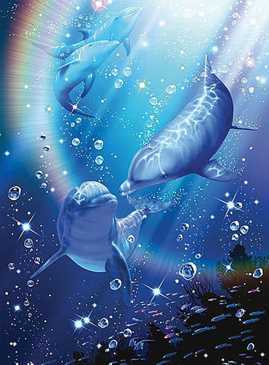
Комментарий:
Эхолокация (от- эхо и лат. locatio- размещение) у животных, излучение и восприятие отраженных, как правило, высокочастотных, звуковых сигналов с целью обнаружения объектов в пространстве, а также получения информации о свойствах и размерах лоцируемых целей (добыча или препятствия). Эхолокация- один из способов ориентации животных в пространстве. Эхолокация развита у летучих мышей и дельфинов, обнаружена у землероек, ряда видов ластоногих (тюлени), приц: гуахаро, саланганы.

Slide 23

Свечение моря:
Это всегда свечение живых организмов. В настоящее время известно более 800 видов светящихся морских организмов- от светящихся бактерий и одноклеточных жгутиконосцев до светящихся рачков и рыб. Среди «сухопутных» организмов светятся лишь некоторые виды насекомых (жуки из семейства светлячков, личинки отдельных видов комаров) , а также немногие виды грибов. Светятся многие виды медуз. Среди них часто встречающаяся в морях и океанах оранжевая медуза- пелагея. Когда ее раздражают, на ее поверхности купола и щупалец возникают светящиеся зеленые полосы.
Весьма эффективен также светящийся рачок эуфаузида. Он достигает в длину 3-5см. и дает очень сильный свет.

Slide 24
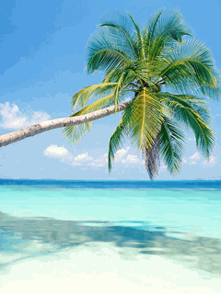
Свечение моря:
Свечение организмов возникает лишь при наличии определенного внешнего раздражения и является своеобразным откликом на него.
Свечение живых организмов – холодное свечение. Будучи раздражены, они выделяют энергию исключительно в виде света, нисколько не нагреваясь. Практически вся выделяемая ими световая энергия попадает в область видимого света, а точнее, в интервал длин волн от 0,4 до 0,6мкм; максимум излучения соответствует синей и зеленой частям спектра.
Как с точки зрения физики называется свечение живых организмов?

Slide 25
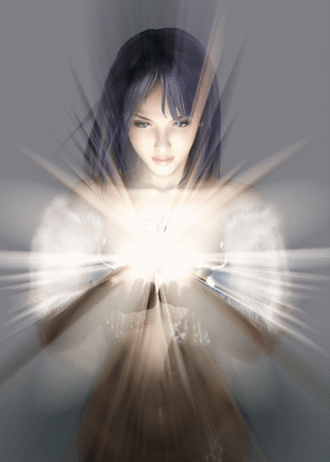
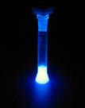

Комментарий:
Хемилюминесценция, люминесценция, сопровождающая химические реакции. При хемилюминесценции излучают продукты реакции или другие компоненты, возбуждаемые в результате переноса энергии к ним от продуктов реакции.
Хемилюминесценция является примером прямого преобразования химической энергии в световую.

Slide 26

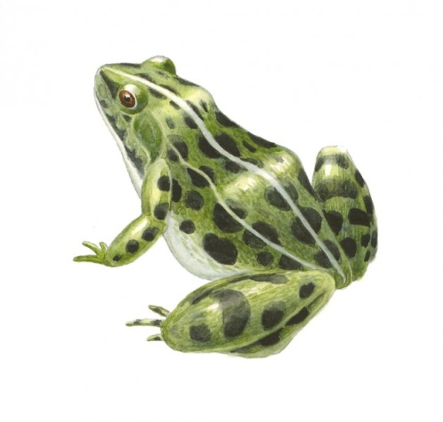

Почему лягушку называют живым барометром?
С помощью лягушки можно узнать, изменится ли погода в ближайшее время

Slide 27


Комментарий:
Посадите лягушку в банку с небольшим количеством воды, в которую поставьте деревянную лестницу, и ведите наблюдение:
Через некоторое время лягушка освоится. Если она поднимается по лестнице, ждите плохой погоды.
Кожа у лягушек очень легко испаряет влагу. В сырую погоду, когда собирается дождь, она вылезает на поверхность. Если лягушка спускается с лестницы- погода будет переменная, барахтается на поверхности- тепло, сухо и солнечно. В сухой атмосфере кожа ее обезвоживается, поэтому лягушка, если дело идет к теплу, сидит в воде.
По окончании сеанса лягушку необходимо выпустить туда, где она была поймана.

Slide 28
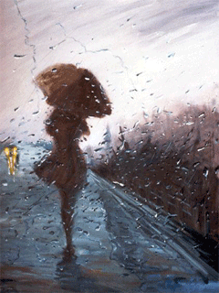

Пушкин А.С.«Евгений Онегин»:
Татьяна пред окном стояла,
На стекла хладные дыша,
Задумавшись, моя душа,
Прелестным пальчиком писала
На отуманенном стекле
Заветный вензель О и Е…
О каком явлении писал поэт?
О насыщенном паре

Slide 29
Венгерский кроссворд- слова могут изгибаться по вертикали и горизонтали
А | М | К | Т | Р | А | Г | Т | И | С
Г | О | Р | А | Д | Н | Р | О | В | А
Н | К | В | Д | И | С | В | М | И | З
И | Л | О | У | Э | Ф | О | К | О | М
Т | Н | А | Г | Л | О | З | Д | У | П
С | О | К | А | Е | Р | М | А | Х | А
Я | Р | А | З | К | В | С | Т | О | С
Д | К | И | Р | Т | Е | Р | О | М | О
А | П | Л | И | Е | Т | С | Н | Е | С
А | М | К | Т | Р | А | Г | Т | И | С
Г | О | Р | А | Д | Н | Р | О | В | А
Н | К | В | Д | И | С | В | М | И | З
И | Л | О | У | Э | Ф | О | К | О | М
Т | Н | А | Г | Л | О | З | Д | У | П
С | О | К | А | Е | Р | М | А | Х | А
Я | Р | А | З | К | В | С | Т | О | С
Д | К | И | Р | Т | Е | Р | О | М | О
А | П | Л | И | Е | Т | С | Н | Е | С
1. Аппарат для повышения или понижения напряжения электрического переменного тока?

Slide 30
2. Изолятор? 3.Количество электричества?
А | М | К | Т | Р | А | Г | Т | И | С
Г | О | Р | А | Д | Н | Р | О | В | А
Н | К | В | Д | И | С | В | М | И | З
И | Л | О | У | Э | Ф | О | К | О | М
Т | Н | А | Г | Л | О | З | Д | У | П
С | О | К | А | Е | Р | М | А | Х | А
Я | Р | А | З | К | В | С | Т | О | С
Д | К | И | Р | Т | Е | Р | О | М | О
А | П | Л | И | Е | Т | С | Н | Е | С
А | М | К | Т | Р | А | Г | Т | И | С
Г | О | Р | А | Д | Н | Р | О | В | А
Н | К | В | Д | И | С | В | М | И | З
И | Л | О | У | Э | Ф | О | К | О | М
Т | Н | А | Г | Л | О | З | Д | У | П
С | О | К | А | Е | Р | М | А | Х | А
Я | Р | А | З | К | В | С | Т | О | С
Д | К | И | Р | Т | Е | Р | О | М | О
А | П | Л | И | Е | Т | С | Н | Е | С
А | М | К | Т | Р | А | Г | Т | И | С
Г | О | Р | А | Д | Н | Р | О | В | А
Н | К | В | Д | И | С | В | М | И | З
И | Л | О | У | Э | Ф | О | К | О | М
Т | Н | А | Г | Л | О | З | Д | У | П
С | О | К | А | Е | Р | М | А | Х | А
Я | Р | А | З | К | В | С | Т | О | С
Д | К | И | Р | Т | Е | Р | О | М | О
А | П | Л | И | Е | Т | С | Н | Е | С
А | М | К | Т | Р | А | Г | Т | И | С
Г | О | Р | А | Д | Н | Р | О | В | А
Н | К | В | Д | И | С | В | М | И | З
И | Л | О | У | Э | Ф | О | К | О | М
Т | Н | А | Г | Л | О | З | Д | У | П
С | О | К | А | Е | Р | М | А | Х | А
Я | Р | А | З | К | В | С | Т | О | С
Д | К | И | Р | Т | Е | Р | О | М | О
А | П | Л | И | Е | Т | С | Н | Е | С

Slide 31
4. Электромагнитное излучение оптического диапазона, вызывающее зрительные ощущения?
А | М | К | Т | Р | А | Г | Т | И | С
Г | О | Р | А | Д | Н | Р | О | В | А
Н | К | В | Д | И | С | В | М | И | З
И | Л | О | У | Э | Ф | О | К | О | М
Т | Н | А | Г | Л | О | З | Д | У | П
С | О | К | А | Е | Р | М | А | Х | А
Я | Р | А | З | К | В | С | Т | О | С
Д | К | И | Р | Т | Е | Р | О | М | О
А | П | Л | И | Е | Т | С | Н | Е | С
А | М | К | Т | Р | А | Г | Т | И | С
Г | О | Р | А | Д | Н | Р | О | В | А
Н | К | В | Д | И | С | В | М | И | З
И | Л | О | У | Э | Ф | О | К | О | М
Т | Н | А | Г | Л | О | З | Д | У | П
С | О | К | А | Е | Р | М | А | Х | А
Я | Р | А | З | К | В | С | Т | О | С
Д | К | И | Р | Т | Е | Р | О | М | О
А | П | Л | И | Е | Т | С | Н | Е | С

Slide 32
5. Распространение колебаний в упругой среде?
6. Смесь газов, из которых состоит атмосфера Земли?
А | М | К | Т | Р | А | Г | Т | И | С
Г | О | Р | А | Д | Н | Р | О | В | А
Н | К | В | Д | И | С | В | М | И | З
И | Л | О | У | Э | Ф | О | К | О | М
Т | Н | А | Г | Л | О | З | Д | У | П
С | О | К | А | Е | Р | М | А | Х | А
Я | Р | А | З | К | В | С | Т | О | С
Д | К | И | Р | Т | Е | Р | О | М | О
А | П | Л | И | Е | Т | С | Н | Е | С
А | М | К | Т | Р | А | Г | Т | И | С
Г | О | Р | А | Д | Н | Р | О | В | А
Н | К | В | Д | И | С | В | М | И | З
И | Л | О | У | Э | Ф | О | К | О | М
Т | Н | А | Г | Л | О | З | Д | У | П
С | О | К | А | Е | Р | М | А | Х | А
Я | Р | А | З | К | В | С | Т | О | С
Д | К | И | Р | Т | Е | Р | О | М | О
А | П | Л | И | Е | Т | С | Н | Е | С
А | М | К | Т | Р | А | Г | Т | И | С
Г | О | Р | А | Д | Н | Р | О | В | А
Н | К | В | Д | И | С | В | М | И | З
И | Л | О | У | Э | Ф | О | К | О | М
Т | Н | А | Г | Л | О | З | Д | У | П
С | О | К | А | Е | Р | М | А | Х | А
Я | Р | А | З | К | В | С | Т | О | С
Д | К | И | Р | Т | Е | Р | О | М | О
А | П | Л | И | Е | Т | С | Н | Е | С
А | М | К | Т | Р | А | Г | Т | И | С
Г | О | Р | А | Д | Н | Р | О | В | А
Н | К | В | Д | И | С | В | М | И | З
И | Л | О | У | Э | Ф | О | К | О | М
Т | Н | А | Г | Л | О | З | Д | У | П
С | О | К | А | Е | Р | М | А | Х | А
Я | Р | А | З | К | В | С | Т | О | С
Д | К | И | Р | Т | Е | Р | О | М | О
А | П | Л | И | Е | Т | С | Н | Е | С

Slide 33
7. Явление, сопровождающее электрический разряд в атмосфере?
8. Прибор с намагниченной стрелкой?
А | М | К | Т | Р | А | Г | Т | И | С
Г | О | Р | А | Д | Н | Р | О | В | А
Н | К | В | Д | И | С | В | М | И | З
И | Л | О | У | Э | Ф | О | К | О | М
Т | Н | А | Г | Л | О | З | Д | У | П
С | О | К | А | Е | Р | М | А | Х | А
Я | Р | А | З | К | В | С | Т | О | С
Д | К | И | Р | Т | Е | Р | О | М | О
А | П | Л | И | Е | Т | С | Н | Е | С
А | М | К | Т | Р | А | Г | Т | И | С
Г | О | Р | А | Д | Н | Р | О | В | А
Н | К | В | Д | И | С | В | М | И | З
И | Л | О | У | Э | Ф | О | К | О | М
Т | Н | А | Г | Л | О | З | Д | У | П
С | О | К | А | Е | Р | М | А | Х | А
Я | Р | А | З | К | В | С | Т | О | С
Д | К | И | Р | Т | Е | Р | О | М | О
А | П | Л | И | Е | Т | С | Н | Е | С
А | М | К | Т | Р | А | Г | Т | И | С
Г | О | Р | А | Д | Н | Р | О | В | А
Н | К | В | Д | И | С | В | М | И | З
И | Л | О | У | Э | Ф | О | К | О | М
Т | Н | А | Г | Л | О | З | Д | У | П
С | О | К | А | Е | Р | М | А | Х | А
Я | Р | А | З | К | В | С | Т | О | С
Д | К | И | Р | Т | Е | Р | О | М | О
А | П | Л | И | Е | Т | С | Н | Е | С
А | М | К | Т | Р | А | Г | Т | И | С
Г | О | Р | А | Д | Н | Р | О | В | А
Н | К | В | Д | И | С | В | М | И | З
И | Л | О | У | Э | Ф | О | К | О | М
Т | Н | А | Г | Л | О | З | Д | У | П
С | О | К | А | Е | Р | М | А | Х | А
Я | Р | А | З | К | В | С | Т | О | С
Д | К | И | Р | Т | Е | Р | О | М | О
А | П | Л | И | Е | Т | С | Н | Е | С

Slide 34
9.Оптическое явление - разноцветная дугообразная полоса на небе?
10. Кусок железа или стали, способный притягивать железные предметы?
А | М | К | Т | Р | А | Г | Т | И | С
Г | О | Р | А | Д | Н | Р | О | В | А
Н | К | В | Д | И | С | В | М | И | З
И | Л | О | У | Э | Ф | О | К | О | М
Т | Н | А | Г | Л | О | З | Д | У | П
С | О | К | А | Е | Р | М | А | Х | А
Я | Р | А | З | К | В | С | Т | О | С
Д | К | И | Р | Т | Е | Р | О | М | О
А | П | Л | И | Е | Т | С | Н | Е | С
А | М | К | Т | Р | А | Г | Т | И | С
Г | О | Р | А | Д | Н | Р | О | В | А
Н | К | В | Д | И | С | В | М | И | З
И | Л | О | У | Э | Ф | О | К | О | М
Т | Н | А | Г | Л | О | З | Д | У | П
С | О | К | А | Е | Р | М | А | Х | А
Я | Р | А | З | К | В | С | Т | О | С
Д | К | И | Р | Т | Е | Р | О | М | О
А | П | Л | И | Е | Т | С | Н | Е | С
А | М | К | Т | Р | А | Г | Т | И | С
Г | О | Р | А | Д | Н | Р | О | В | А
Н | К | В | Д | И | С | В | М | И | З
И | Л | О | У | Э | Ф | О | К | О | М
Т | Н | А | Г | Л | О | З | Д | У | П
С | О | К | А | Е | Р | М | А | Х | А
Я | Р | А | З | К | В | С | Т | О | С
Д | К | И | Р | Т | Е | Р | О | М | О
А | П | Л | И | Е | Т | С | Н | Е | С
А | М | К | Т | Р | А | Г | Т | И | С
Г | О | Р | А | Д | Н | Р | О | В | А
Н | К | В | Д | И | С | В | М | И | З
И | Л | О | У | Э | Ф | О | К | О | М
Т | Н | А | Г | Л | О | З | Д | У | П
С | О | К | А | Е | Р | М | А | Х | А
Я | Р | А | З | К | В | С | Т | О | С
Д | К | И | Р | Т | Е | Р | О | М | О
А | П | Л | И | Е | Т | С | Н | Е | С

Slide 35

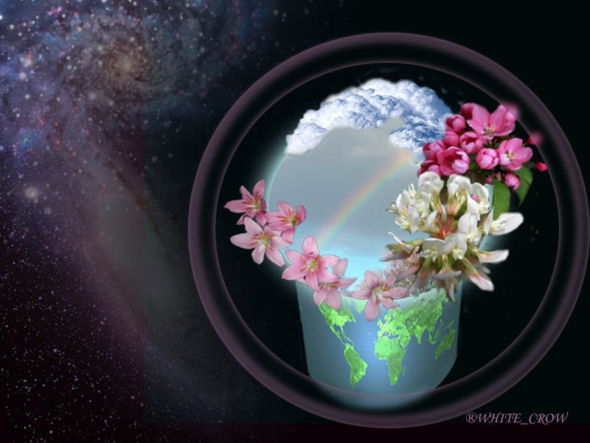


Спасибо за внимание!

